Slide 1

LOGISTICKÝ MANAGEMENT
Výkonnost logistických procesů
Rozhodování: Strategická úroveň logistiky
Taktická a operativní úroveň logistiky
Moravská vysoká škola Olomouc
Monika Huťová – M19074
2020 - 2021

Slide 2
Výkonnost logistických procesů
Logistické výkony: manipulační, skladové a přepravní.
Logistické náklady: jsou finanční prostředky vynaložené na logistické výkony. Jsou rozčleněny na následující náklady:
a) Úroveň zákaznického servisu: poprodejní servis, dodávky náhradních dílů.

Slide 3
Výkonnost logistických procesů
b) Přepravní náklady: výběr vhodného způsobu dopravy, výběr přepravní cesty.
c) Náklady na udržování zásob: kapitál vázaný v zásobách, skladovací náklady.
d) Skladovací náklady: počet skladů, umístění skladů.
e) Množstevní náklady: rozpor mezi velkými výrobními dávkami, které snižují cenu a nárok na velký skladovací prostor.
f) Náklady na informační systém: vyřizování objednávek elektronickou výměnou dat

Slide 4
Výkonnost logistických procesů
Logistické výkonové ukazatele
Logistické cíle se přetvářejí do výkonových ukazatelů, které umožní sledovat plnění cílů.
Dodací lhůta: je interval času mezi přijetím objednávky a doručením objednaného produktu zákazníkovi.
Stupeň úplnosti dodávky Stupeň spolehlivosti dodávky udává podíl počtu dodávek splněných v termínu ze všech dodávek během určitého období.
Stupeň spolehlivosti dodávky
Udává podíl počtu dodávek splněných v termínu ze všech dodávek během určitého období.

Slide 5
Výkonnost logistických procesů
Ukazatelé úrovně logistických služeb:
Sjednaná dodací lhůta (rychlost uspokojení požadavku)
Podíl poptávané a skutečně sjednané dodací lhůty
Termínovaná spolehlivost dodávek
Úplnost dodávek
Pohotovost dodávek
Podíl neshod týkající se značení, balení, průvodní dokumentace
Dostupnost informací pro zákazníky o rozpracovanosti zakázky o pohybu zásilky.

Slide 6
Výkonnost logistických procesů
Úroveň logistických služeb
Služby: poskytování něčeho nebo úprava něčeho – nehmotné povahy, nelze je skladovat – úroveň dodavatelských služeb je míra, v jaké během období plnění uspokojíme požadavky zákazníka.
Logistické služby: činnosti, které podporují a umožňují výrobu a obchod, především také dopravu, skladování, třídění, pojišťování, celní deklaraci.

Slide 7
Rozhodování: Strategická úroveň logistiky
Strategické rozhodování je takové rozhodování, které je na nejvyšší úrovni vůbec. Zejména se týká oblastí, které spadají do obchodních cílů, do požadované úrovně zákaznického servisu a do marketingové strategie.
Logistika přináší do společnosti oběhových procesů nové přístupy, především řeší problém z hlediska dlouhodobě se opakujících sérií dodávek.
Dodavatel dopravního výkonu není pouze partner, ale nezbytná součást integrovaného systému řízení řetězce logistického nebo součásti řízení logistického systému, kde hlavní osobou dopravních služeb není dodavatel služeb či produktu, ale samostatná cílová skupina a zákazník.

Slide 8
Rozhodování: Strategická úroveň logistiky
Ve strategickém rozhodování se vyskytují tyto základní strategie: spekulativní a odkladová, anticipační strategie a odkladová strategie.
Spekulativní a odkladová strategie
Užívá se na rozvoj mezinárodních logistických operací.
Má odlišné požadavky na dopravu.
Specifické prvky těchto strategií mohou spolu existovat, a proto je dominantní forma logistických operací velmi závislá na externích okolnostech a nákladech, které vznikají v důsledku investic a dopravy.
Abychom dosáhli sinergie v oblasti co největší minimalizace nákladů, musí být tyto oblasti projevů uvedeny do souladu.

Slide 9
Rozhodování: taktická a operativní úroveň logistiky
Anticipační strategie
Se zabývá postavením investic v oblasti předvídatelných požadavků, které stanovují zákazníci.
Anticipační strategie staví na schopnostech předpovídat požadavky cílové skupiny – zákazníků.
Anticipační strategie dokáže předpovídat úspěšnost v rámci určitého poklesu produkční činnosti.
Odkladová strategie
Založená na odkladu investic. (Předmětem odkládání investic je maximalizace výhod konkurence v přijatelné úrovni výdajů na logistické činnosti).
Odkladová strategie je nejlépe funkční v marketingovém případě. (Neexistují žádné bariéry v oblasti dopravy a komunikace.)

Slide 10
Rozhodování: taktická a operativní úroveň logistiky
Integrace logistických plánů
Nepřetržitý proces, který vyžaduje velkou dávku porozumění managementu, vzájemného působení různých složek a činností logistiky.
Management musí znát celkovou strategii podniku, aby mohl vhodně formulovat strategii logistického managementu (logistika přispívá v podniku v mnoha směrech).

Slide 11
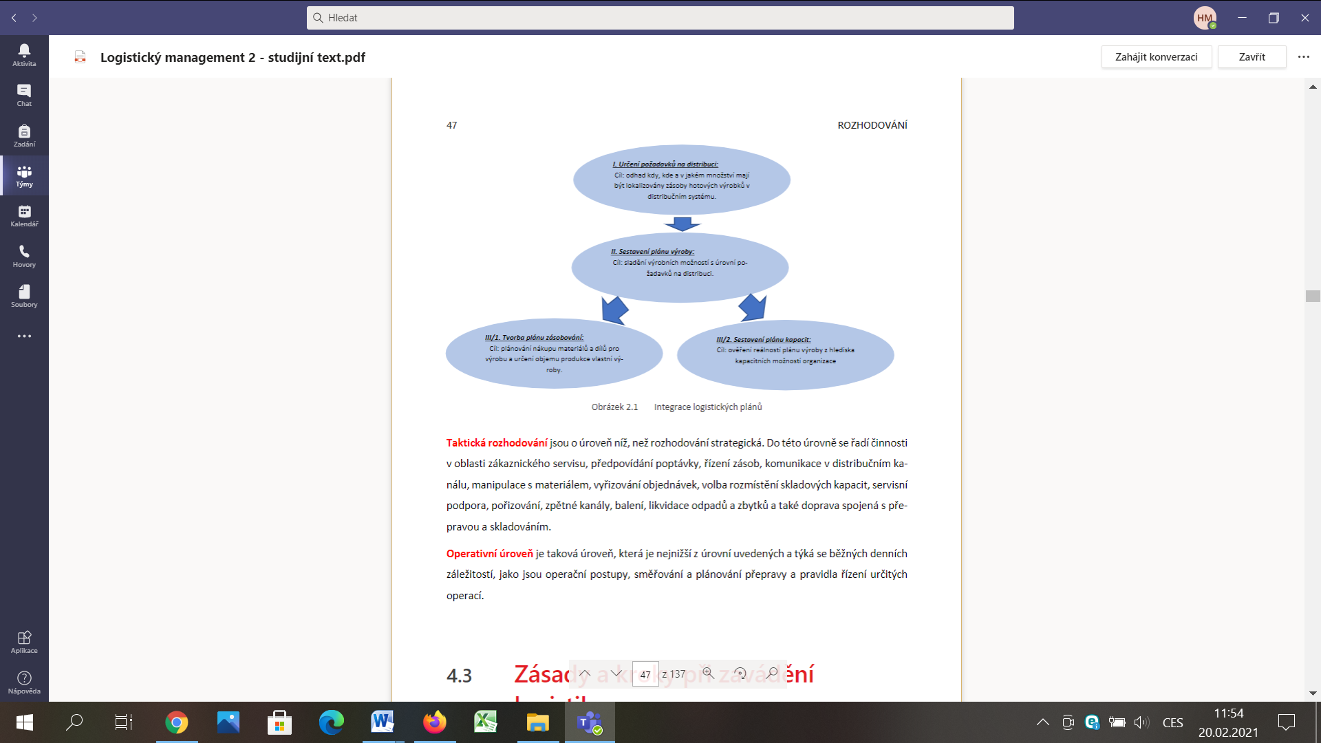
Rozhodování: taktická a operativní úroveň logistiky
Základem logistického plánování jsou čtyři hlavní okruhy:

Slide 12
Rozhodování: taktická a operativní úroveň logistiky
Taktická rozhodování
Taktické rozhodování je o úroveň níž, než rozhodování strategické.
Do taktického rozhodování se zařazují následující činnosti:
Zákaznický servis
Předpovídaní objednávek
Volba rozmístění skladových kapacit
Servisní podpora
Zpětné kanály
Balení
Likvidace odpadů a zbytků
Doprava spojená s přepravou a skladováním.

Slide 13
Rozhodování: taktická a operativní úroveň logistiky
Operativní úroveň
Je to úroveň, která je nejníže postavená a týká se běžných denních záležitostí, jako jsou operační postupy, směřování a plánování přepravy a pravidla řízení určitých operací.
Kroky při zavádění logistiky:
Úvodní analýza (identifikace vztahů podnikových a logistických cílů, vymezuje hranice systému, shromažďuje a vyhodnocuje vstupní data a informace o konkurentech.
Studie proveditelnosti, zpracování logistických koncepcí a jejich možných variant.
Na základě optimální koncepce se provádí detailní plán.
Zavádění samotné logistiky a realizace.

Slide 14
Děkuji za Vaši pozornost! ☺

